Slide 1




UBND PHƯỜNG HƯNG ĐẠO
TRƯỜNG TH HƯNG ĐẠO
BÀI GIẢNG
TIN HỌC LỚP 5
Giáo viên: Bùi Toàn Thắng
Đơn vị: Trường Tiểu học Hưng Đạo

Slide 2

Thứ hai, ngày 10 tháng 11 năm 2025
Tin học
TIẾT 10: BẢN QUYỀN NỘI DUNG THÔNG TIN ( TIẾT 2)
KHỞI ĐỘNG

Slide 3



Slide 4



3. Tôn trọng tính riêng tư và bản quyền nội dung thông tin
Hoạt Động 2
Em cần làm gì khi chứng kiến những tình huống sau?
1. An vô tình để quên nhật kí trong ngăn bàn. Bình thấy được liền đọc lén, sau đó kể cho một số bạn về những điều đọc được từ nhật kí của An.
2. Minh vẽ một bức tranh phong cảnh rất đẹp trên máy tính. Hoa đã lấy bức tranh đó sử dụng mà không hỏi ý kiến Minh.

Slide 5
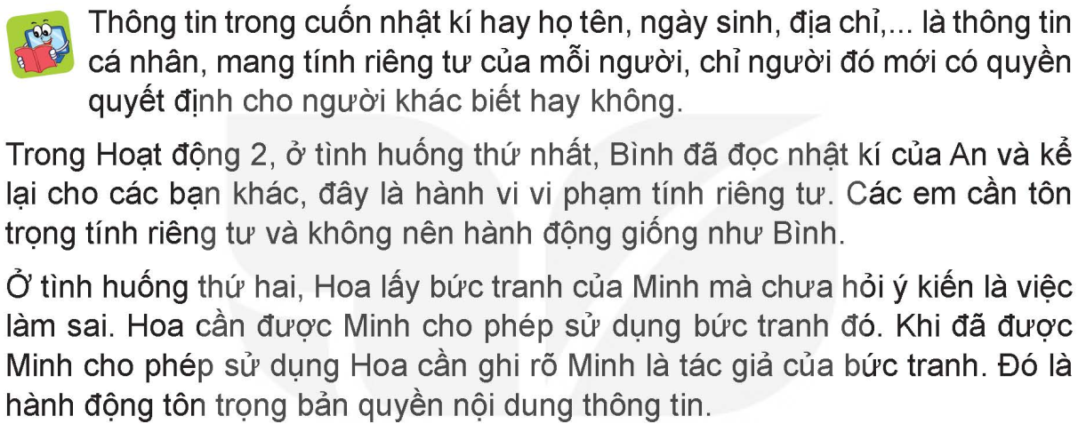
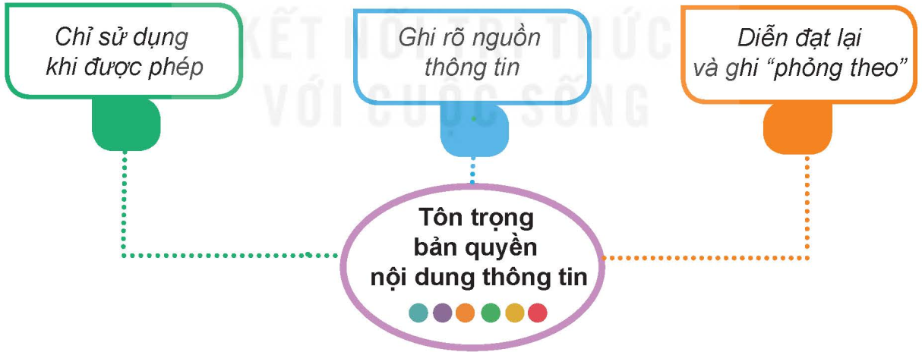

Slide 6
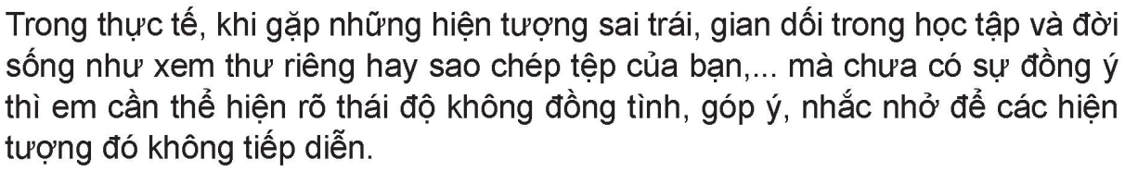

Slide 7



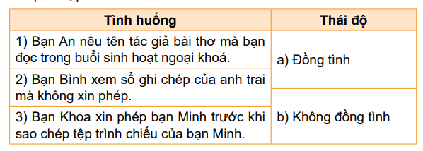

Ghép mỗi tình huống ở cột bên trái với một thái độ ở cột bên phải sao cho phù hợp.

Slide 8



Ghép mỗi tình huống ở cột bên trái với một thái độ ở cột bên phải sao cho phù hợp.
a) Đồng tình
b) Không đồng tình

Slide 9


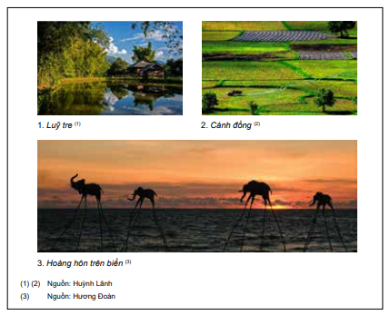

THẢO LUẬN NHÓM 2
LUYỆN TẬP
1. Em hãy quan sát một phần trang sách trong Sách giáo khoa Mĩ thuật 4, bộ sách Kết nối tri thức với cuộc sống, xuất bản năm 2023 (Hình 27) và cho biết nguồn thông tin của mỗi bức ảnh là gì? Tại sao phải ghi rõ nguồn?
Hình 27: Nội dung thông tin

Slide 10
LUYỆN TẬP
1. Em hãy quan sát một phần trang sách trong Sách giáo khoa Mĩ thuật 4, bộ sách Kết nối tri thức với cuộc sống, xuất bản năm 2023 (Hình 27) và cho biết nguồn thông tin của mỗi bức ảnh là gì? Tại sao phải ghi rõ nguồn?
Nguồn thông tin trong bức ảnh (1) và (2) là của Huỳnh lãnh.
Nguồn thông tin trong bức ảnh (3) là của Hương Đoàn.
Cần ghi rõ nguồn vì tránh vi phạm “Bản quyền nội dung thông tin”.
Hình 27: Nội dung thông tin

Slide 11

LUYỆN TẬP
2. Với mỗi hành động sau đây, em đồng tình hay không đồng tình? Vì sao?
Đọc tin nhắn trên điện thoại của người khác mà không được phép.
b) Xin phép sử dụng hình ảnh, bài viết của người khác trong bài trình chiếu và ghi rõ nguồn thông tin.
c) Chia sẻ thông tin riêng tư (nhật kí, hình ảnh,…) của người khác mà không xin phép.
x
x

Slide 12


VẬN DỤNG
Trong bài trình chiếu về Ngày hội trạng nguyên nhỏ tuổi, các bạn đã sử dụng một số thông tin từ website thieunien.vn. Theo em, các bạn cần làm gì để thể hiện sự tôn trọng bản quyền nội dung thông tin?
THẢO LUẬN NHÓM 2

Slide 13
VẬN DỤNG
Trong bài trình chiếu về Ngày hội trạng nguyên nhỏ tuổi, các bạn đã sử dụng một số thông tin từ website thieunien.vn. Theo em, các bạn cần làm gì để thể hiện sự tôn trọng bản quyền nội dung thông tin?
Theo em, các bạn cần diễn đạt lại nội dung thông tin bằng ngôn ngữ của mình và ghi rõ nguồn tin là theo Thieunhi.vn để thể hiện sự tôn trọng bản quyền nội dung thông tin.

Slide 14



L
L
LOVE
TẠM BIỆT VÀ HẸN GẶP LẠI
G
PIRCE
L
S
T
H
L

